Slide 1
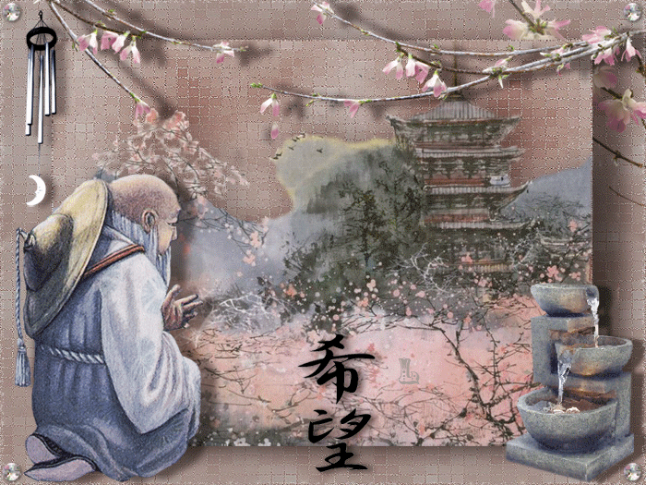

Кавабата Ясунарі
川端 康成
(14 червня 1899 — 16 квітня 1972)

Slide 2
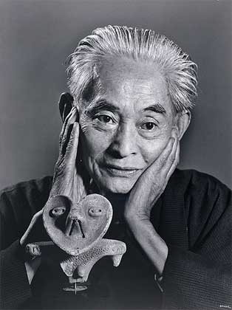
Кавабата Ясунарі (яп. 川端 康成, 14 червня 1899 — 16 квітня 1972) — японський письменник, лауреат Нобелівської премії з літератури 1968 року. Проза Кавабати м'яка, лірична, сповнена тонких нюансів, отримала широке визнання і популярність у всьому світі. Кавабата отримав Нобелівську премію першим із японських письменників.

Slide 3
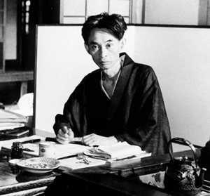
Ясунарі Кавабата народився 11 червня 1899 р. в Осаці в освіченій і багатій сім'ї. Його батько, лікар, помер, коли Ясунарі було усього 2 роки. Мати хлопчика пішла з життя через рік після смерті батька, на виховання його взяли дід і бабуся по материнській лінії. З самого дитинства Ясунарі мріяв бути художником, але у віці 12 років він таки вирішує стати письменником, і в 1914 р. починає писати автобіографічну розповідь, яка публікується в 1925 р. під назвою «Щоденник шістнадцятирічного».
На початку своєї письменницької діяльності Кавабата захоплюється ідеями західного модернізму і разом з іншими письменниками засновує в японській літературі напрям, що дістав назву неосенсуалізм (нагадує західний інтуїтивізм). Водночас не менш активно Кавабата намагається дотримуватись у своїх творах національної літературної та культурної традиції, ідеї якої у подальшій його творчості стануть домінуючими. Найзначнішим твором Кавабати вважається повість «Снігова країна» (1934-1947), в якій у дусі дзен-буддистської естетики на тлі різних пір року, в чергуванні світу реальності та уявлень, зображені стосунки Токійця середніх років Сімамури та сільської гейші Комако.

Slide 4
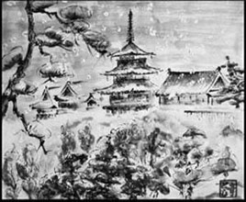
В 1931 р. Кавабата одружується з Хідеко й оселяється із дружиною в древній самурайській столиці Японії, у м. Камакура, на північ від Токіо, де в них народжується дочка. Літо вони звичайно проводили на гірському курорті Каруйдзава в котеджі західного типу, а взимку жили в будинку японського стилю в Дзусі. Неподалік від Дзусі в Кавабати була квартира, де він працював у традиційному японському кімоно й дерев'яних сандаліях.

Slide 5
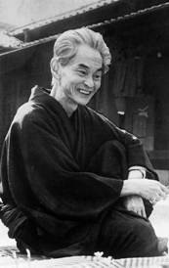
Традиційна для Кавабати тематика — стосунки між людьми, вічні цінності буття, які розкриваються і в багатьох інших його творах 30-х років. Крім зазначеного вже твору «Снігова країна», це такі повісті, як «Тисяча журавлів» (1951), «Голос гір» (1954), «Давня столиця» (1962).
У 1960 р. за підтримки держдепартаменту США Кавабата здійснює турне по декількох американських університетах (в число яких входив і Колумбійський університет), де проводить семінари з японської літератури.
У своїх лекціях він вказував на безперервність розвитку японської літератури з XI до XIX ст., а також на суттєві зміни, що відбулися наприкінці минулого сторіччя, коли японські письменники зазнали сильного впливу своїх західних колег.
Наприкінці 60-х pp. Кавабата пориває з політичним нейтралітетом і разом з Місимою (письменником, кіноактором і політичним діячем правої орієнтації) і двома іншими письменниками підписує петицію проти «культурної революції» в комуністичному Китаї.

Slide 6
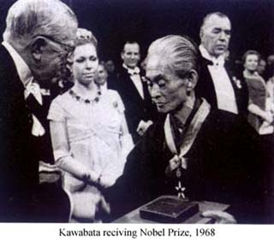
У1968 р. Кавабата здобув Нобелівську премію з літератури «за письменницьку майстерність, яка передає суть японської свідомості». Як перший японський письменник, що здобув Нобелівську премію, Кавабата в своїй промові сказав: «Все своє життя я прагнув до прекрасного і буду прагнути до самої смерті».
Окрім Нобелівської премії, Кавабата здобув також премію «За розвиток літератури» (1937), Літературну премію Академії мистецтв (1952). У 1954 р. він був прийнятий в Японську академію мистецтв, а в 1959 р. нагороджений Франкфуртської медаллю імені Гете. Крім того, в 1960 р. письменник отримав французький орден Мистецтва і літератури, премію Франції «За кращу іноземну книгу» і орден Культури від японського уряду в 1961 р.

Slide 7
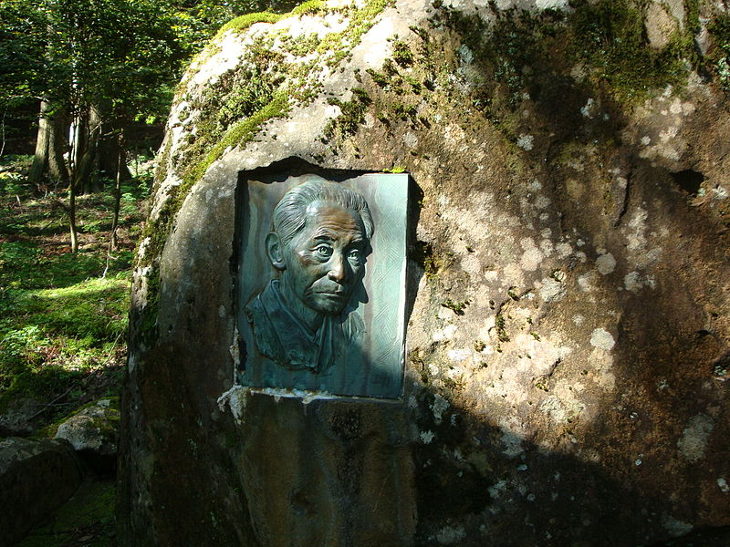
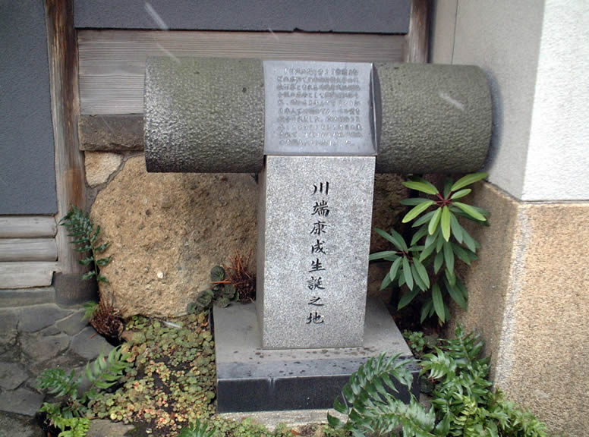
В 1970 р., після невдалої спроби організувати повстання на одній з японських військових баз, Місіма робить харакірі (ритуальне самогубство), а через два роки важкохворий Кавабата, що тільки-но вийшов з лікарні, де він проходив обстеження як наркоман, також кінчає життя самогубством - він отруюється газом у себе будинку в Дзусі. Цей вчинок потряс всю Японію, увесь літературний світ. Оскільки письменник не залишив посмертної записки, мотиви самогубства залишилися неясними, хоча висловлювалися припущення, що, можливо, самогубство викликане аналогічним учинком його друга, що глибоко зачепив письменника.
По іронії долі, у своїй Нобелівській лекції Кавабата говорив: "Яка б не була ступінь відчуженості людини від світу, самогубство не може бути формою протесту. Якою б ідеальним не була людина, якщо вона робить самогубство, їй далеко до святості".
У романах Кавабати, які відрізняються другим планом і недомовленістю, переплітаються модерністські прийоми й елементи традиційної японської культури. У статті, надрукованій в "Нью-Йорк Таймсі", Такасі Ока відзначає, що у творчості Кавабати "західний вплив перетворився в щось чисто японське, і проте книги Кавабати залишаються в руслі світової літератури".

Slide 8
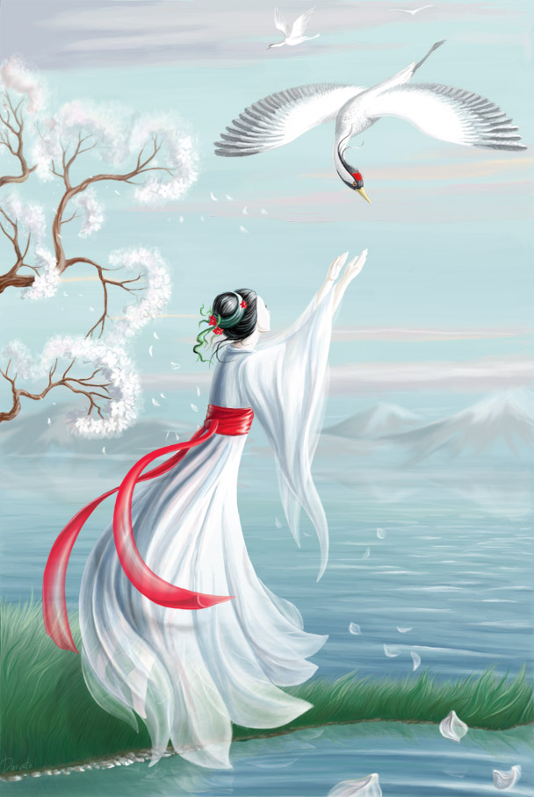
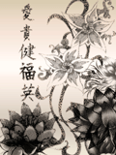
Незмінно звертаючись у своїх творах до давньої японської культури, поетизуючи її, Ясунарі Кавабата стверджував нетлінність прекрасного у світі у всіх його проявах. Всією своєю творчістю він намагався довести, що без прекрасного немає і не може бути справжнього мистецтва. Художній твір обов'язково має бути пройнятий високим естетичним ідеалом. На підтвердження сказаного Кавабата пише геніальну повість про прекрасне - «Тисячокрилий журавель» (1951), за яку в 1952 році йому була присуджена премія Академії мистецтв Японії.

Slide 9
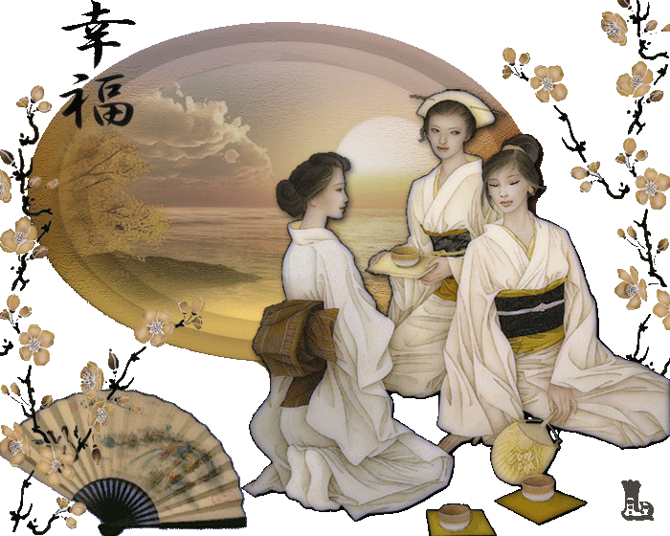
В основу сюжету повісті «Тисяча журавлів» покладений опис чайної церемонії — «тядо», яка є давньою національною традицією японців, що поєднує в собі елементи мистецтва і філософії, символізує взаємоповагу і щирість взаємин учасників цього церемоніалу («зустріч за чаєм — це та ж зустріч почуттів», за висловом Кавабати). її учасниками в повісті стають двадцятирічний службовець Кікудзі та вродлива дівчина Юкіко, долі яких намагається поєднати вчителька чайної церемонії пані Тікако. За словами Кавабати, звернення до одного з найбільш шанованих на його батьківщині національних ритуалів у його повісті мало стати «пересторогою проти тієї вульгарності, в яку впадають сучасні чайні церемонії». Таким чином, письменник хотів висловити своє занепокоєння з приводу того, як його сучасники ставляться до традицій минулого, які, на думку письменника, є основою духовності нації і запорукою її збереження та процвітання. Цю ж думку підкреслює і винесений у назву повісті символічний образ крилатих журавлів, які зображені на кімоно Юкіко. За уявленнями японців, вони уособлюють надію, добробут і щастя, а в повісті, як зазначають критики, ця символічна деталь свідчить про авторське «звеличення національних традицій».

Slide 10
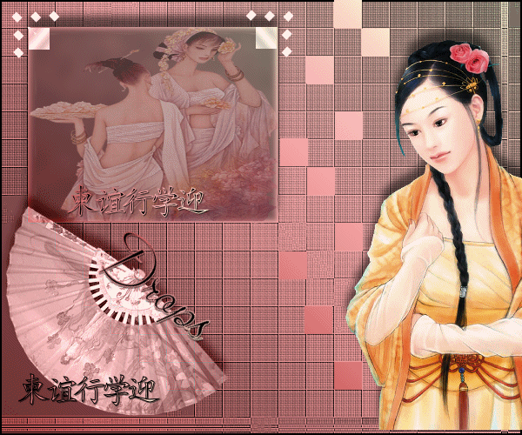
Робота над змістом повісті
Відомий діяч японського мистецтва Окакура Какудзо писав: "Шлях самураїв - це мистецтво смерті... Мистецтвом життя є "тядо" ("шлях чаю").
- В чому ж суть цього обряду?
(Не у фізіологічному задоволенні, а в тяжінні до катаренсу - очищення душі, до звільнення її від вульгаризації. Учасники дійства ніби звільняються від буденних клопотів і турбот, поринають у атмосферу високої духовності. "Шлях чаю" ("тядо") японці здавна звуть "дорогою життя", шляхом чистоти і досягнення єдності, гармонії зі світом людей і природи).
- Навіщо обряд чайної церемонії введений неодноразово в повість? Яку роль він виконує?
(Він є і тлом, на якому розвиваються події, і саме з його допомогою розкривається ідейний зміст повісті).
- Який ідейний зміст повісті?
(Тривога за майбутнє національної культури, за основу духовності нації).
- Який сюжет повісті?
- В образах Ооти та Юкіко автор втілив два типи ідеалу краси. Які саме?
(Земну, чуттєву втілює Оота; ірреальну, витончену - Юкіко).

Slide 11
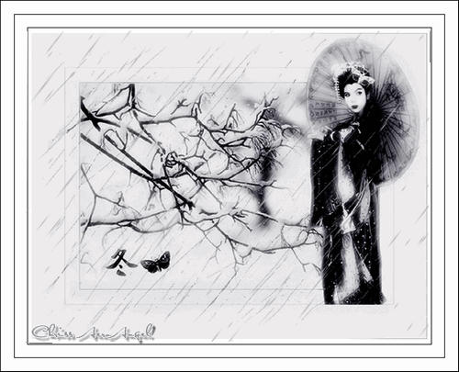
- "Вічне те, що недосяжне". Як в повісті втілюється ця думка?
(Через смерть Ооти).
- Чому повість саме так називається і що символізують журавлі?
(Втілення надії, благополуччя, символ щастя. Зображення журавлів - давній оберіг, котрий обіцяє своєму власнику благополуччя та спокій: на фуросікі (рожева хустка) Юкіко зображені журавлі).
- Що символізує собою чайна чашка?
(Стає мірилом одвічних моральних цінностей, а ставлення до чайного обряду допомагає зрозуміти характери людей та потаємні важелі їхніх вчинків).
- Зіставте описи чайних чашок з долями їхніх власників. Як через ставлення до чашок розкривається внутрішній світ героїв?

Slide 12
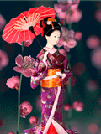
- Чому "вчителька "чайної церемонії" Тікако в повісті не має власної чашки?
(Йдучи за символікою твору, це означає, що у неї немає ні власного минулого, ні власної душі. Все, що її супроводжує, чуже: будиночки, чашки...).
- Що приваблює Кікудзі у Фуніко, а що в Юкіко?
(Обох дівчат юнак бачить крізь призму "заплутаного, невиразного минулого". Юкіко - на тлі минулого Ооти й Тікако як противагу їхній "старості" й "падінню", а Фуніко - на тлі взаємин свого батька з її матір'ю, як мимовільного свідка й рідну близьку душу. Кікудзі тягнеться до Фуніко. Саме ця земна і зрозуміла йому дівчина, а не цнотлива недосяжна красуня з журавлями, певно, могла б ощасливити його дім. Та Фуніко не може нести тягар минулого. Своєю смертю вона звільняє від нього Кікудзі, відкриває йому шлях до піднесеного ідеалу - Юкіко. Але минуле невідворотне, як нав'язлива "допомога" Тікако. Юнак так і не зазнає щастя з омріяною дівчиною з журавлями).

Slide 13

- Чому душа Кікудзі позбавлена гармонії, нещаслива?
(Кікудзі хоче полишити чайну церемонію, ще навіть не опанувавши її. Цей ритуал (не дух його, не сутність) пов'язаний в нього з огидним образом Тікако, безчестям батька. Він знав лише звульгаризовану, опошлену Тікако чайну церемонію. Кікудзі, як і Фуміко, Юкіко чи Оота, відчував її глибинний смисл, але вже не спроможний сприйняти її серцем, і просто віддавати данину моді хлопець не хоче).
Висновок
Повість "Тисяча журавлів" - твір про прекрасне, що надає сенс життю, одухотворює його, котре живе в кожній людині, і про людину, яка створює цю красу.

Slide 14
Лірична повість "Тисяча журавлів" написана на основі давнього естетичного принципу японського мистецтва - міябі (яскрава краса). Краса у творі показана всебічно: і як чуттєва, земна краса, втілена в образі пані Оота, і як вишукана, вічна краса, уособлена в образі дівчини Юкіко, і як прихована, внутрішня краса, що знайшла втілення в образі Фуміко. Автор передає відчуття краси з допомогою особливого прийому - натяку (йодзю), який створює настрій, викликає "надпочуття", змушуючи працювати думку і уяву читача.
Повість "Тисяча журавлів" має глибокий гуманістичний зміст. Назва твору промовиста: тисяча журавлів - це символ чистоти та щастя, яких шукає кожна людина, інколи не здогадуючись, що вони зовсім поруч.

Slide 15
Питання і завдання для учнів
1. У чому полягає сутність чайної церемонії у сприйнятті японців?
2. З якою метою використав Ясунарі Кавабата чайну церемонію у композиційній побудові повісті "Тисяча журавлів"?
3. Розкрийте зміст назви твору "Тисяча журавлів".
4. Як показана природа у повісті?
5. Яку роль відіграє символіка у творі? Назвіть символи і розкрийте їх значення.
6. Схарактеризуйте образи жінок у повісті "Тисяча журавлів". Яка героїня вам найбільше сподобалася?
7. Які філософські проблеми вирішує Кікудзі?
8. Ваша ставлення до образу Кікудзі? Чим вам близький цей герой?
9. Напишіть твір-роздум на тему "Журавлі, яких людина шукає все життя" (за повістю Ясунарі Кавабата "Тисяча журавлів").

